Slide 1
Паспорт Гвардейского сельского поселения

Slide 2
Сведения о Гвардейском сельском поселении
Гвардейское сельское поселение расположено в 18 км от города Симферополя, с которым связано шоссейными дорогами Симферополь-Харьков и Симферополь-Армянск, а также железной дорогой. В поселке с 1914 г. расположена узловая железнодорожная станция Остряково.
По территории поселения протекает река Салгир.
Площадь сельского поселения - 1638,0015 га.
Население – более 22467 человек.
В состав Гвардейского сельского поселения входят 5 населенных пунктов:
пгт. Гвардейское
с. Красная Зорька
с. Маленькое,
с. Новый Сад
с. Софиевка

Slide 3
пгт. Гвардейское
В пгт. Гвардейское 87 улиц. Площадь, занимаемая поселком – 885,8987 га. Численность населения -12702 чел.
В поселке осуществляют деятельность:
МБОУ «Гвардейская Школа №1»,
МБОУ «Гвардейская Школа-Гимназия №2»,
МБОУ «Гвардейская Школа-Гимназия №3»,
МБДОУ «Детский сад Солнышко»,
МБДОУ «Детский сад Флажок»,
МБДОУ «Детский сад Теремок»,
МБУДО «СРДШИ» (Музыкальная школа),
ГБУЗ «Симферопольская центральная районная клиническая больница»,
Храм «Всех Крымских святых»,
Мечеть «Сарабуз»,
Гвардейский поселковый Дом культуры,
МБУК Симферопольского района «Районная централизованная библиотека»,
МБУК «Детская библиотека»,
МУП «Гвардеец»,
МБУ «Учреждение по обеспечению деятельности ОМС муниципального образования Гвардейское сельское поселение»,
Футбольный клуб «Гвардеец».

Slide 4
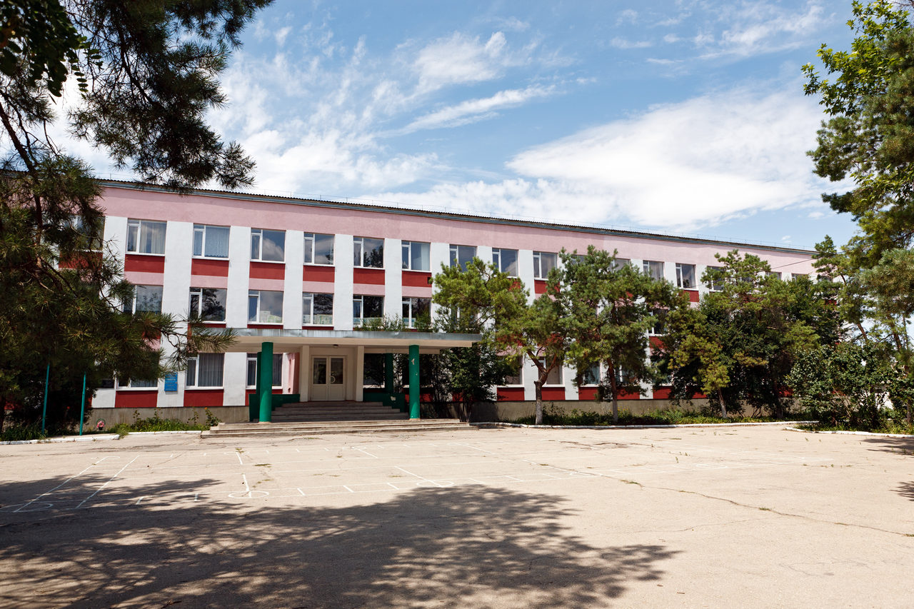
Муниципальное бюджетное общеобразовательное учреждение «Гвардейская школа №1»
Год создания образовательной организации - 1969 год.
Форма обучения — очная/заочная. Нормативный срок обучения — 9/11 лет. Уровень образования — начальное, основное и среднее общее образование. Проектная мощность школы - 640 учащихся.
Директор МБОУ "Гвардейская школа № 1" - Шепченко Антонина Ивановна.
Адрес:
Республика Крым, Симферопольский район, пгт.Гвардейское, ул. Карла Маркса, дом 97
Официальный сайт: http://1gvardeiskaya.ru/

Slide 5
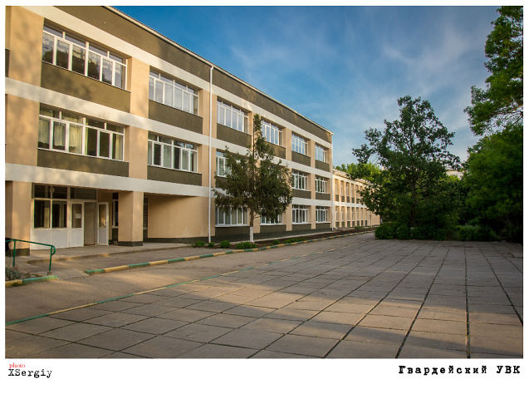
Муниципальное бюджетное общеобразовательное учреждение «Гвардейская школа-гимназия №2»
Год создания образовательной организации - 1948 год.
Форма обучения — очная/заочная. Нормативный срок обучения — 9/11 лет. Уровень образования — начальное, основное и среднее общее образование. Проектная мощность – 944 учащихся (320 – старое здание, 624 – новое здание).
Директор МБОУ «Гвардейская школа-гимназия № 2» – Богданова Елена Владимировна.
Адрес:
Республика Крым, Симферопольский район,
пгт.Гвардейское, ул. Острякова, дом 1А
Официальный сайт:
http://gvardeiskayagimnaziya2.ru/

Slide 6
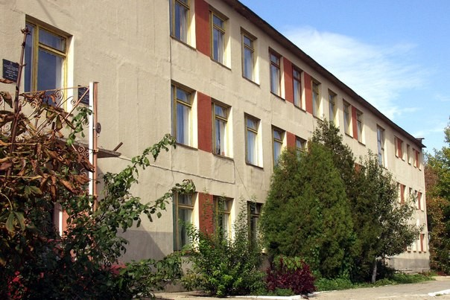
Муниципальное бюджетное общеобразовательное учреждение «Гвардейская школа-гимназия №3»
Школа введена в эксплуатацию в 1974 году (основное здание).
Форма обучения — очная/заочная. Нормативный срок обучения — 9/11 лет. Уровень образования — начальное, основное и среднее общее образование. Количество обучаемых детей - 598.
Директор МБОУ «Гвардейская школа-гимназия № 3» – Цимбал Моника Богуславовна.
Адрес:
Республика Крым, Симферопольский район,
пгт.Гвардейское, ул. Ефимова, дом 25
Официальный сайт:
http://gwardeiskaya3.ru/

Slide 7
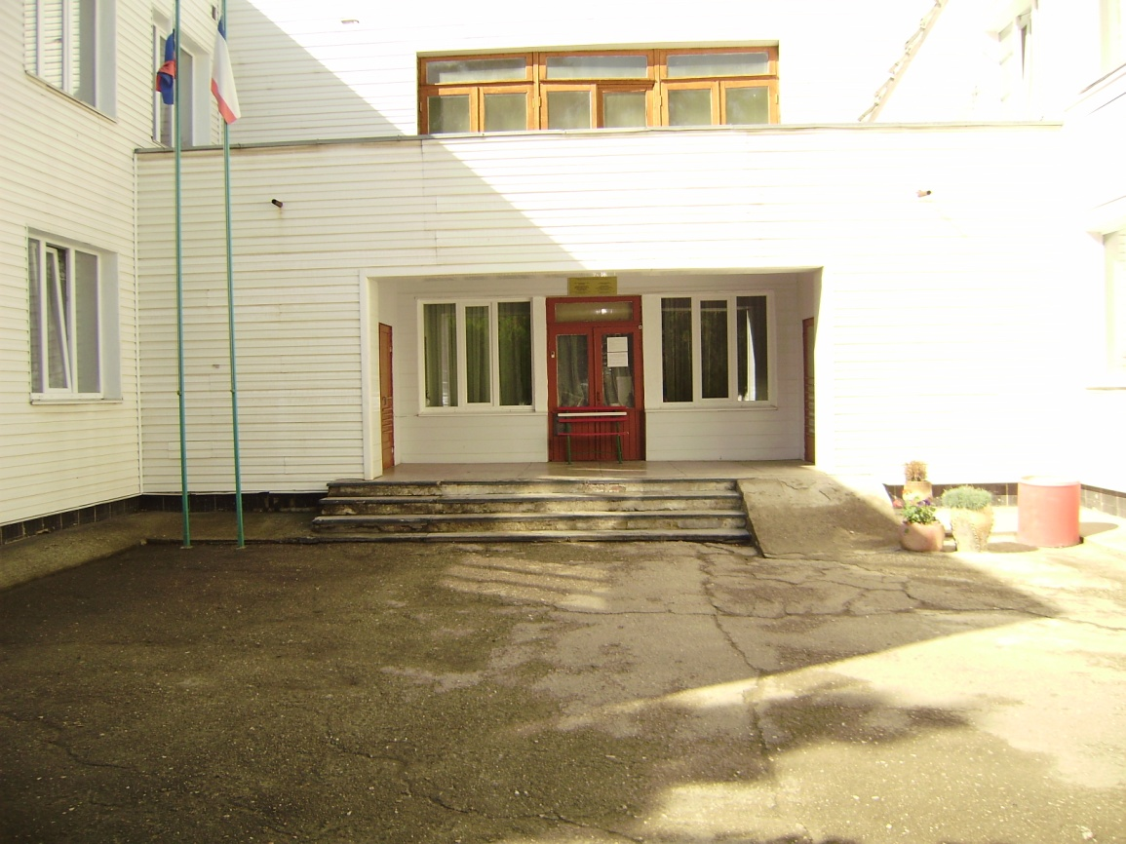
Муниципальное бюджетное детское общеобразовательное учреждение «Детский сад «Солнышко»
Заведующая МБДОУ "Детский сад "Солнышко" пгт.Гвардейское» - Изотова Валентина Ивановна.
Проекная мощность:
Типовое двухэтажное здание – 150 детей (7 групп). Приспособленное здание – 60 детей (3 группы).
В 2016-2017 учебном году в МБ ДОУ функционируют 10 возрастных групп из них: - 2 группы раннего возраста - 3 группы – комбинированные (логопедические) - 2 группы - подготовительные.
272 ребенка.
Адрес:
Республика Крым, Симферопольский район, пгт Гвардейское, ул. Карла Маркса, дом115
Официальный сайт:
http://sun-gvard.caduk.ru/

Slide 8
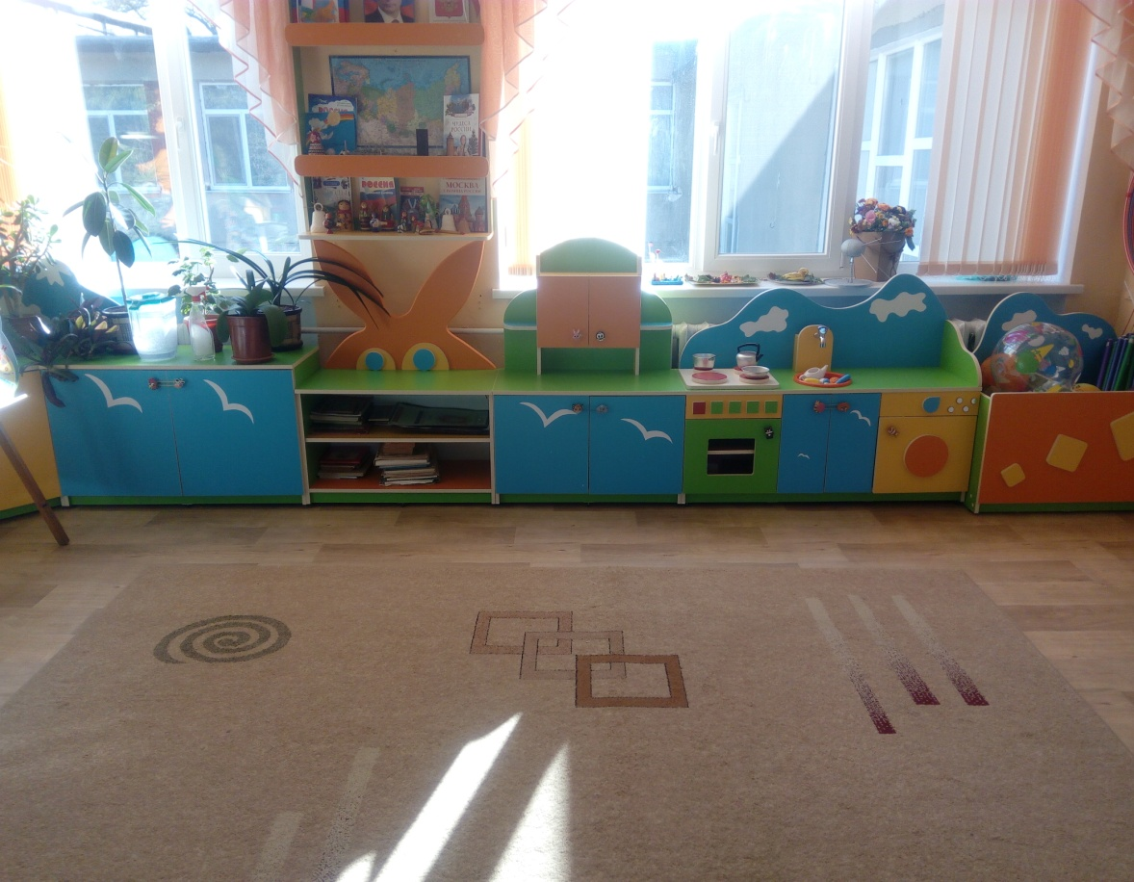
Муниципальное бюджетное детское общеобразовательное учреждение «Детский сад «Флажок»
Заведующая МБДОУ «Детский сад "Флажок" пгт.Гвардейское» - Рудакова Александра Михайловна.
Функционирует 13 возрастных групп, 12 групп с 10,5 -часовым пребыванием (с 7.30 до 18.00), 1 группа кратковременная (с 9.00 до 13.00), 2 группы билингвальные с крымскотатарским языком обучения.​
Адрес:
Республика Крым, Симферопольский район, пгт Гвардейское, ул. Карла Маркса, дом 35Б
Официальный сайт:
http://duz-flajok.caduk.ru/

Slide 9
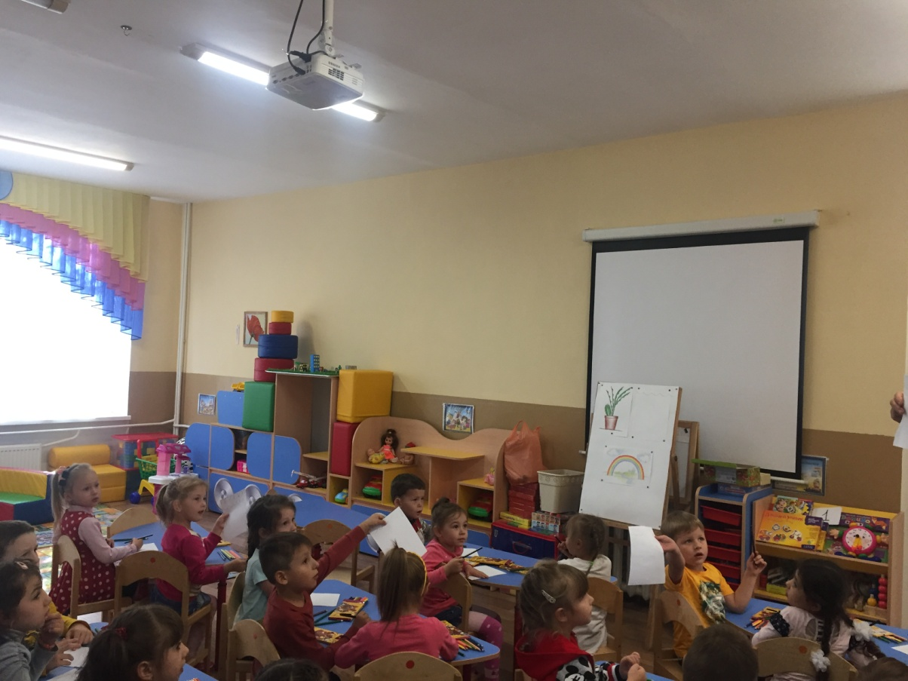
Муниципальное бюджетное детское общеобразовательное учреждение «Детский сад «Теремок»
Заведующая МБДОУ «Детский сад "Теремок" пгт.Гвардейское» - Краско Оксана Ивановна.
Проекная мощность: 150 детей, 6 групп.
Адрес:
Республика Крым, Симферопольский район, пгт. Гвардейское, ул. Березовского, дом 10
Официальный сайт:
http://детсад-теремок.рф/

Slide 10
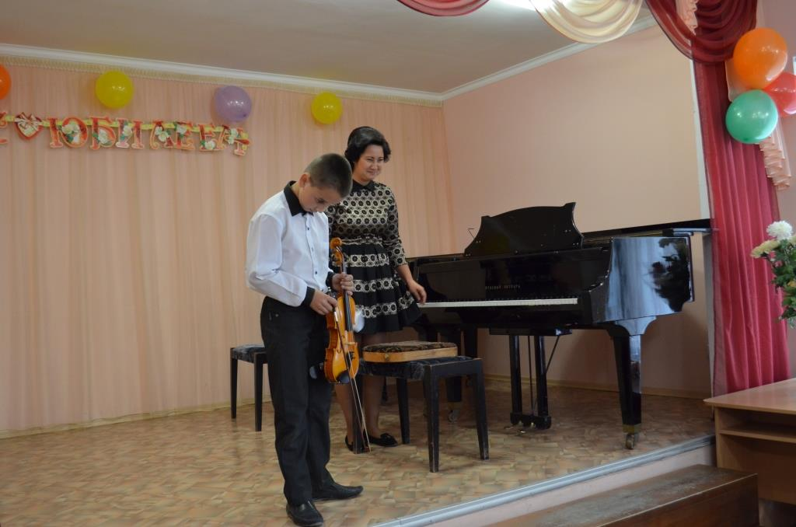
МБУДО «СРДШИ»
Муниципальное бюджетное учреждение дополнительного образования «Симферопольская районная детская школа искусств» состоит из Гвардейской музыкальной школы, Кольчугинской, Родниковской и Молодежненской.
В школе работает 57 преподавателей, которые обучают 500 детей.
Именно в Гвардейской школе работают 20 преподавателей.
Директор МБУДО «СРДШИ» - Корбан Наталья Васильевна.
Адрес:
Республика Крым, Симферопольский район, пгт. Гвардейское, ул. Карла Маркса, дом 103А
Официальный сайт:
http://simfraydmsh.ru/

Slide 11
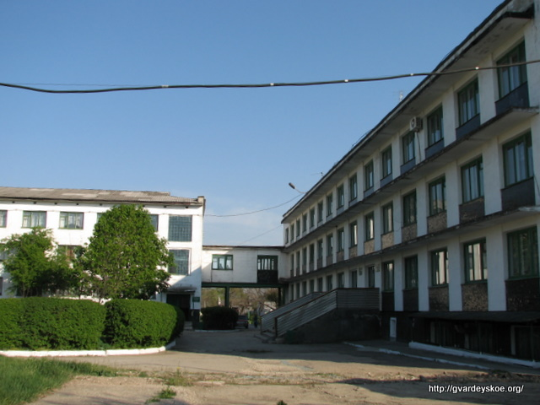
ГБУЗ «Симферопольская центральная районная клиническая больница»
«Гвардейская районная больница №1 Симферопольского района» обслуживает 36 тыс. чел. В штате насчитывается около 50 врачей, более 100 медсестер, 60 санитарок и обслуживающего персонала. На сегодняшний день отделение стационара больницы рассчитано на 105 коек. Заведующий больницей – Астахов Александр Анатольевич.
Заведующий поликлиникой – Лукьянинкова Галина Анатольевна.
Адрес:
Республика Крым, Симферопольский район, пгт. Гвардейское, ул. Карла Маркса, дом 69
Официальный сайт:
http://scrcb.ru/

Slide 12
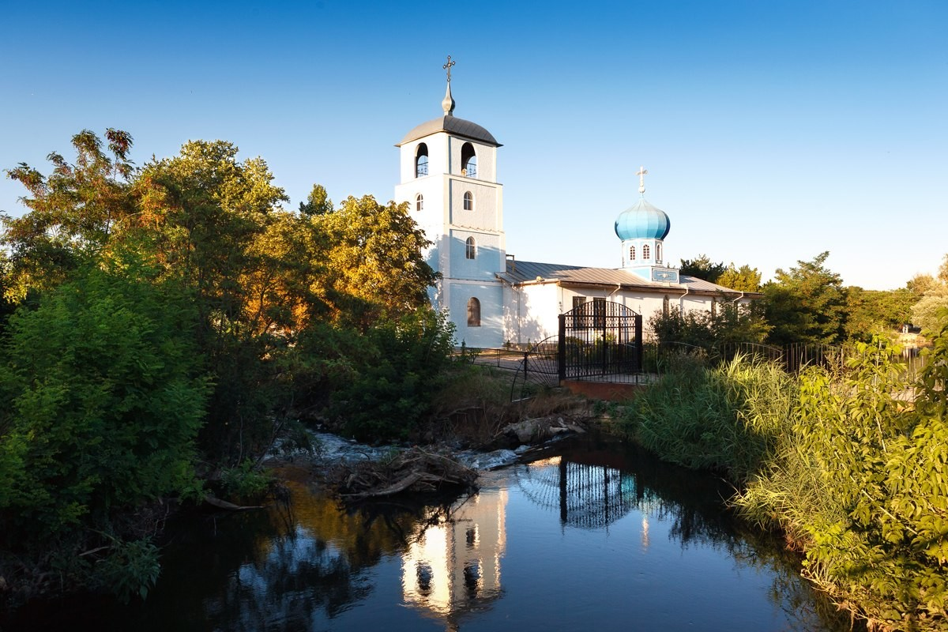
Храм «Всех Крымских святых»
30 мая 1995 г. был освящен храм Всех Крымских святых в поселке городского типа Гвардейское по ул. Набережной, дом 12.
Настоятель храма - протоиерей Игорь Лесик.
При храме действует воскресная школа.

Slide 13
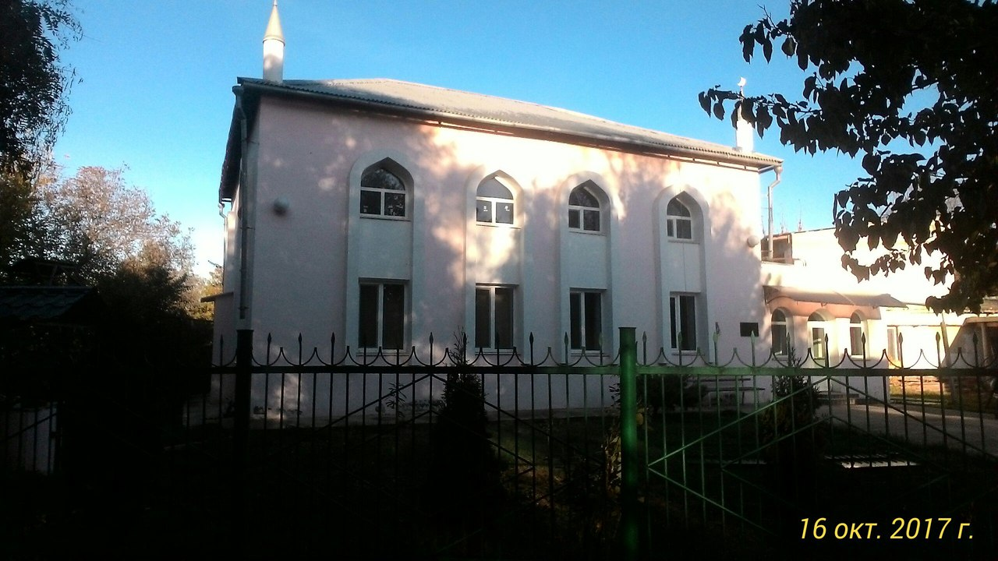
Мечеть «Сарабуз»
На территории пгт. Гвардейское расположена функционирующая Мечеть.
Представитель общины - Гафаров Э.
Адрес:
Республика Крым, Симферопольский район, пгт. Гвардейское, ул. Почтовая, дом 17Б

Slide 14
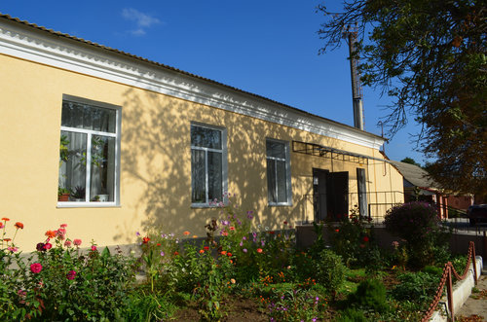
МБУК Симферопольского района «Районная централизованная библиотека»
Сеть библиотек Симферопольской районной централизованной библиотечной системы составляет 56 библиотек, в т.ч. 2 районные библиотеки (центральная и детская), 3 поселковые, 51 сельская.
Гвардейская библиотека (Центральная) является методическим центром библиотек Симферопольского района.
Директор МБУК СР «РЦБ» - Тургенева Лариса Васильевна
Адрес:
Республика Крым, Симферопольский район, пгт. Гвардейское, ул. Карла Маркса, дом 72
Официальный сайт:
http://bibliogvard.ru/

Slide 15
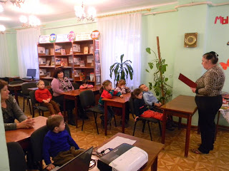
МБУК «Детская библиотека»
В Детской библиотеке работает специализированный коллектив, развивая у детей любовь к книгам и познанию чего-то нового.
Для детей проводятся утренники и представления, разнообразные сценки с участием самих детей.
Адрес:
Республика Крым, Симферопольский район, пгт. Гвардейское, ул. Почтовая, дом 34
Сайт:
http://detbiblioteka.blogspot.com/

Slide 16
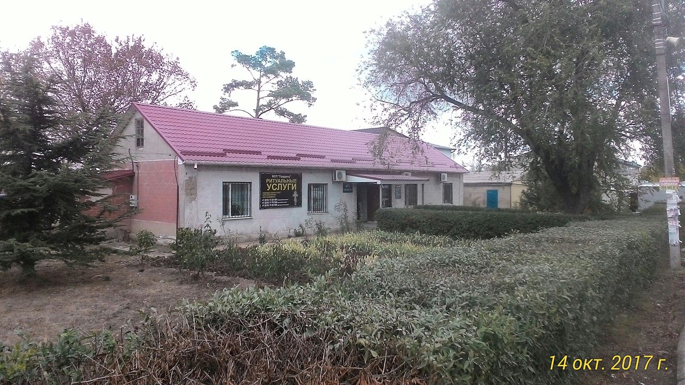
Муниципальное унитарное предприятие «Гвардеец»
МУП «Гвардеец» создано с целью удовлетворения общественных потребностей Гвардейского сельского поселения. Предприятие осуществляет в установленном законодательством Российской Федерации, Республики Крым и правовыми актами Гвардейского сельского совета:
организация захоронений и предоставление связанных с ними услуг;
обслуживание мест выносной торговли;
благоустройство территории сельского поселения.
Адрес:
Республика Крым, Симферопольский район, пгт. Гвардейское, ул. Ленина, дом 1

Slide 17
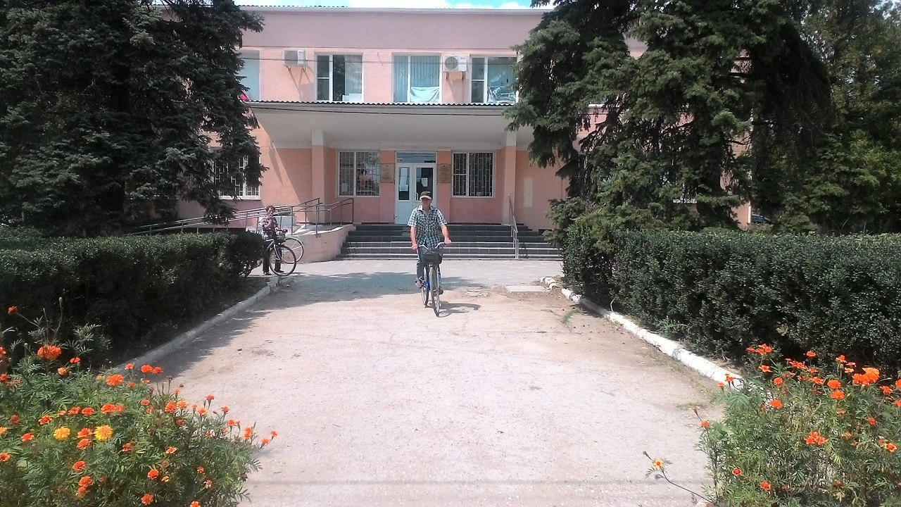
МБУ «Учреждение по обеспечению деятельности ОМС муниципального образования Гвардейское сельское поселение»
Сфера деятельности МБУ «Учреждение по обеспечению деятельности ОМС муниципального образования Гвардейское сельское поселение»:
предоставление муниципальных услуг населению,
решение вопросов жилищно-коммунального характера,
содержание (эксплуатация) административного здания Гвардейского сельского совета.
Адрес:
Республика Крым, Симферопольский район, пгт. Гвардейское, ул. Карла Маркса, дом 63

Slide 18
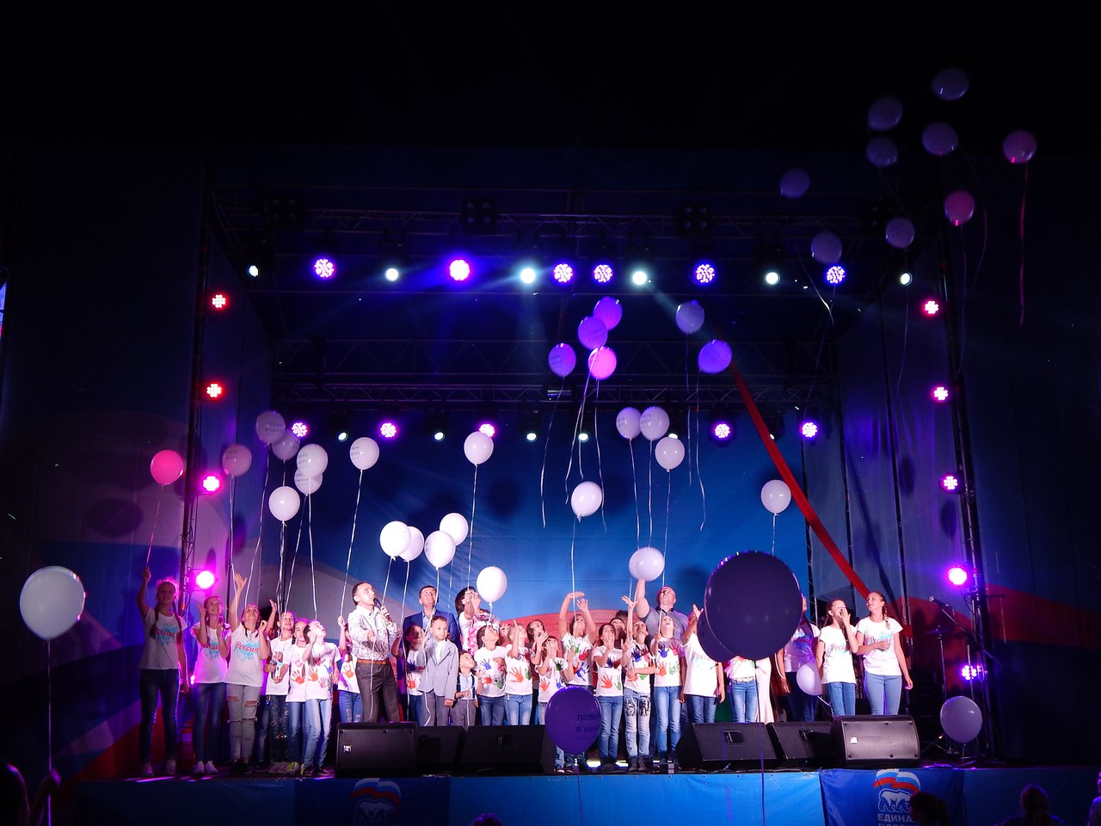
Спортивный стадион
На территории поселка находится футбольный стадион, который служит поселку как для проведения футбольных матчей, так и для праздников Гвардейского сельского поселения.
В 2017 г. на территории стадиона установлена спортивная площадка ГТО.
Адрес: Республика Крым, Симферопольский район, пгт. Гвардейское, ул. Стадионная,6

Slide 19
Футбольный клуб «Гвардеец»
В 2010 г. создан футбольный клуб «Гвардеец», участвующий в футбольных соревнованиях Республики.
Сегодня клуб является чемпионом Республики Крыма среди любительских команд.

Slide 20
с. Маленькое
В с. Маленькое 10 улиц.
Площадь, занимаемая селом – 116,1406 га.
Численность населения - 1416 человек.
В селе осуществляют деятельность: МБОУ «Маленская Школа», МБДОУ «Детский сад Яблонька», Маленский Дом культуры, ФГАОУВО "Крымский федеральный университет имени В.И. Вернадского" (Агропромышленный колледж), Храм Александра Невского.

Slide 21
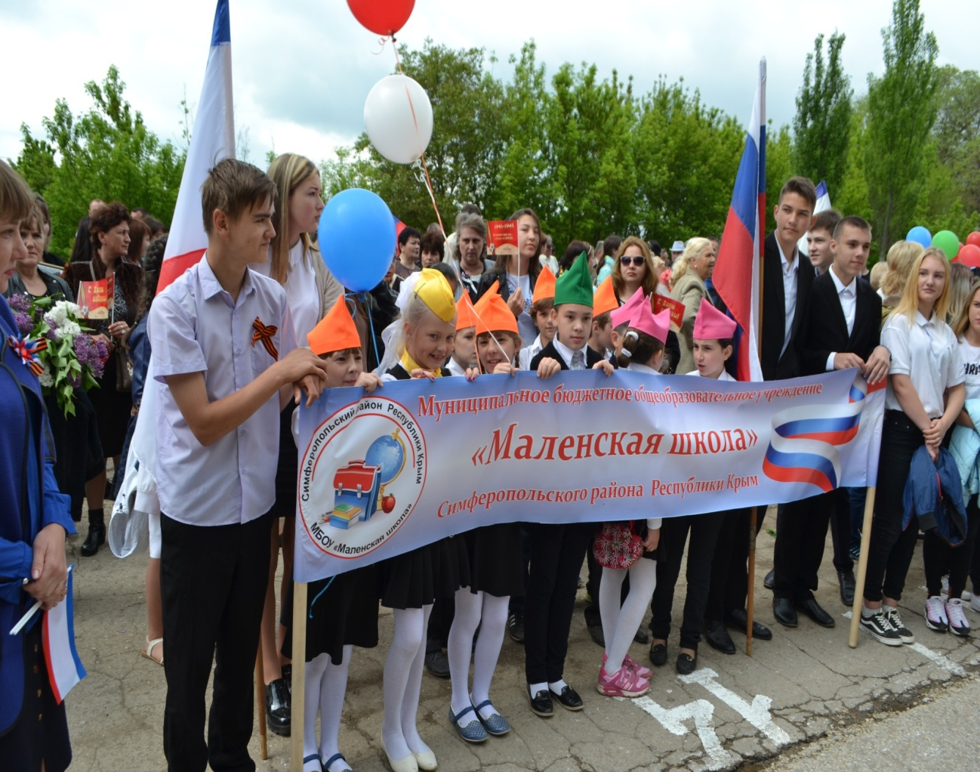
Муниципальное бюджетное общеобразовательное учреждение «Маленская Школа»
Директор МБОУ «Маленская Школа» - Хрыкина Светлана Николаевна.
Уровни образования -
начальное общее образование,
основное общее образование,
среднее общее образование.
В школе обучается 315 обучающихся.
Адрес:
Республика Крым, Симферопольский район, с.Маленькое, ул. Школьная, дом 6
Официальный сайт:
http://malenkoe-school.ru/

Slide 22
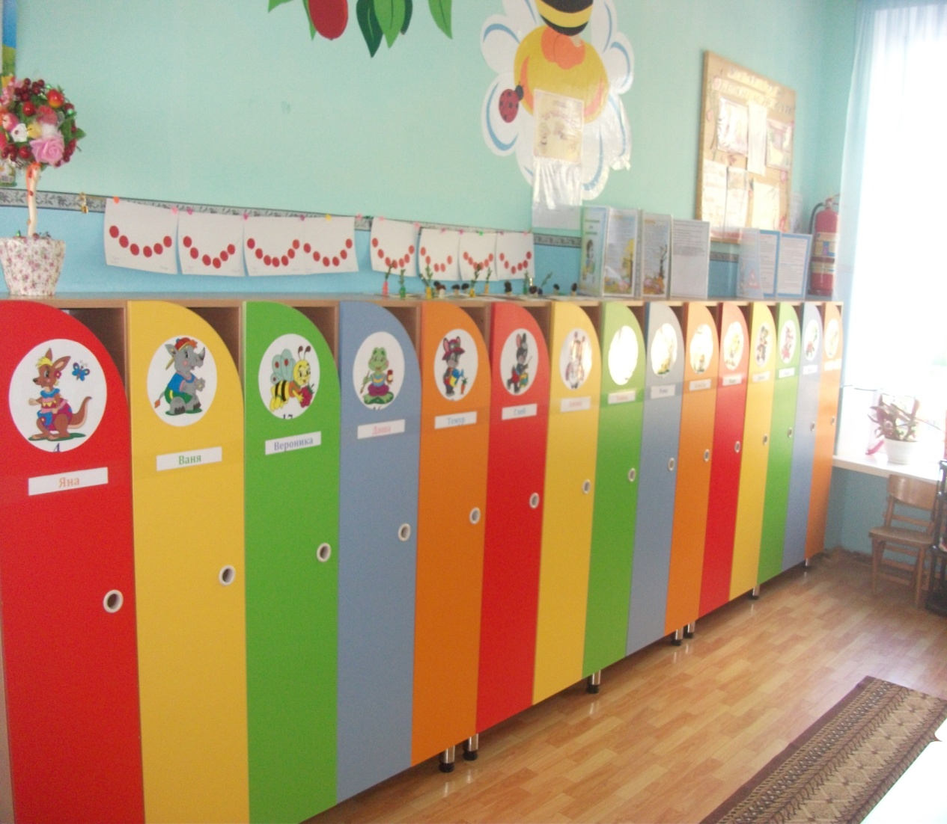
Муниципальное бюджетное детское общеобразовательное учреждение «Детский сад «Яблонька»
Основан в 1970 году.
Заведующая МБДОУ «Детский сад «Яблонька» с. Маленькое» - Канивец Елена Валериевна.
В 2017/2018 учебном году в детском саду функционирует 6 групп, которые посещают 138 детей.
Адрес:
Республика Крым, Симферопольский р-н, с. Маленькое, ул. Школьная, 13А.
Официальный сайт http://ds_malenkoe.a2b2.ru/

Slide 23
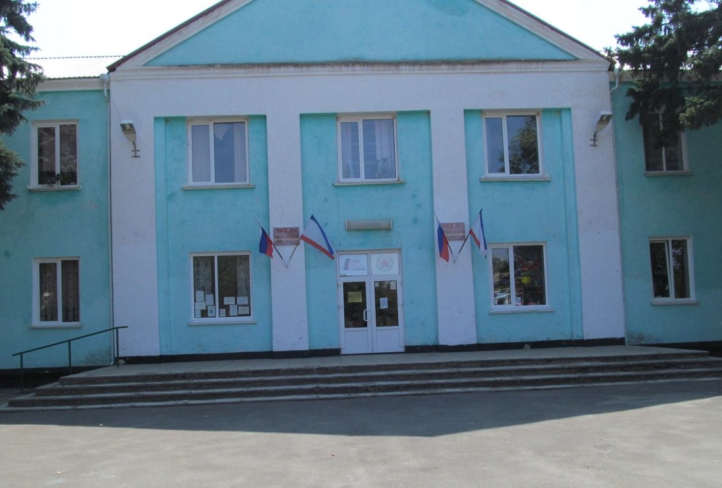
Маленский сельский Дом культуры
МБУК «Централизованная клубная система Симферопольского района»
Директор Маленского сельского Дома культуры – Букин Игорь Иванович
Адрес:
Республика Крым, Симферопольский район, с. Маленькое, ул. Школьная, дом 30

Slide 24
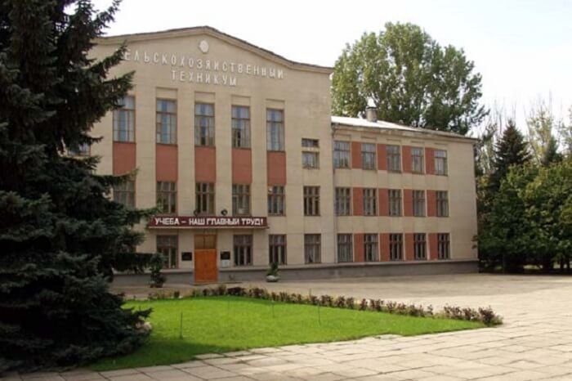
ФГАОУВО "Крымский федеральный университет имени В.И. Вернадского" (Агропромышленный колледж)
Ордена Трудового Красного Знамени агропромышленный колледж (филиал) федерального государственного автономного образовательного учреждения высшего образования «Крымский федеральный университет имени В.И. Вернадского».
Директор колледжа - Соченко Виктор Николаевич.
При колледже функционирует современный студенческий городок с комплексом необходимых учебных, производственных и культурно-бытовых помещений. В распоряжении студентов 4 учебных корпуса, 6 общежитий, спортзал, стадион.
Адрес:
Республика Крым, Симферопольский район, с. Маленькое, ул. Студенческая,
дом 1
Сайт:
http://aic.cfuv.ru/

Slide 25
с. Софиевка
В с. Софиевка 19 улиц.
Площадь занимаемая селом – 302,6 га.
Численность населения - 3646 человек.
В селе осуществляют деятельность: Софиевский Дом культуры, ГБУЗ «Фельдшерский акушерский пункт», Мечеть «Община Итифак».

Slide 26
ГБУЗ «Фельдшерский акушерский пункт»
На территории с. Софиевка расположен ФАП, готовый оказать содействие в экстренных ситуациях.
Адрес:
Республика Крым, Симферопольский р-н, село Софиевка, ул. Центральная, 83Г

Slide 27
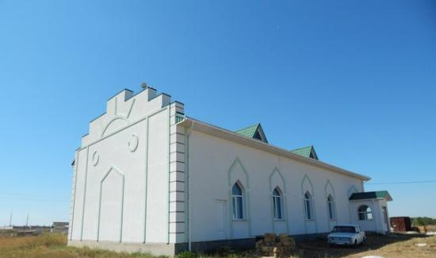
Мечеть общины Иттифак
В с. Софиевка построена новая мечеть, развивающая национальные традиции у местного населения.
Председатель общины Асанов С.
Адрес:
Республика Крым, Симферопольский р-н, село Софиевка, ул. Арзы

Slide 28
с. Красная Зорька
В с. Красная Зорька 29 улиц.
Площадь, занимаемая селом – 302,2635 га.
Численность населения - 2751 человек.
В селе осуществляют деятельность МБОУ «Краснозорькинская начальная школа» и Церковь Общины Петра и Павла православной церкви Симферопольской и Крымской епархии.

Slide 29
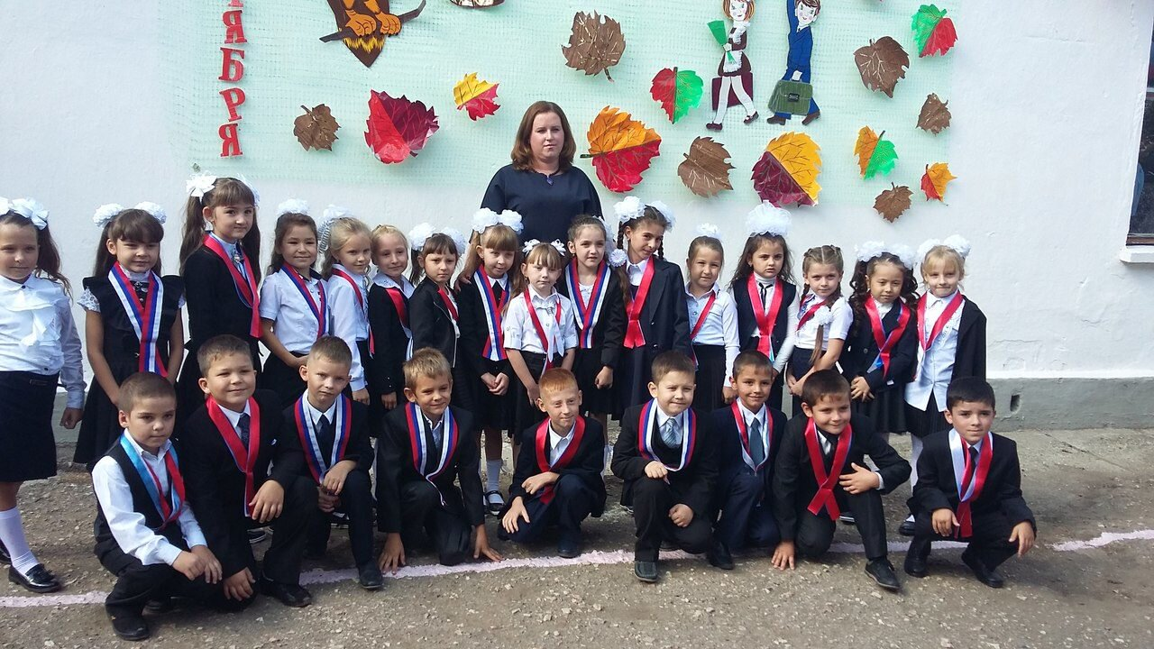
Муниципальное бюджетное общеобразовательное учреждение «Краснозорькинская начальная школа»
Директор МБОУ «Краснозорькинская начальная школа» - Калугина Инна Борисовна.
Сегодня в школе в шести классах-комплектах получают знания 130 обучающихся, 90 из которых посещают группу продленного дня. Учебно-воспитательный процесс осуществляют 11 педагогов и воспитателей.
Адрес:
Республика Крым, Симферопольский р-н, с. Красная Зорька, ул. Московская, дом 23
Официальный сайт:
http://krasnayazorka-school.ru/

Slide 30
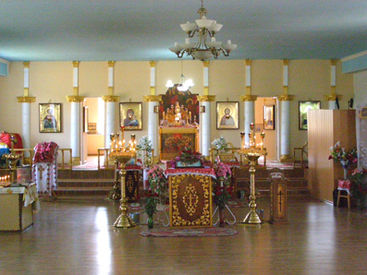
Храм святых апостолов Петра и Павла
РЕЛИГИОЗНАЯ ОРГАНИЗАЦИЯ "ПРАВОСЛАВНЫЙ ПРИХОД ХРАМА СВЯТЫХ АПОСТОЛОВ ПЕТРА И ПАВЛА С. КРАСНАЯ ЗОРЬКА СИМФЕРОПОЛЬСКОГО РАЙОНА РЕСПУБЛИКИ КРЫМ СИМФЕРОПОЛЬСКОЙ И КРЫМСКОЙ ЕПАРХИИ"
Настоятель храма - протоиерей Андрей Синзюк.
Адрес:
Республика Крым, Симферопольский р-н, с. Красная Зорька, ул. Куйбышева, дом 43

Slide 31
с. Новый Сад
В с. Новый Сад 3 улицы и 1 квартал.
Площадь, занимаемая селом – 31,1887 га.
Численность населения – 492 человека
В селе осуществляет деятельность: МБДОУ «Детский сад «Ласточка».

Slide 32
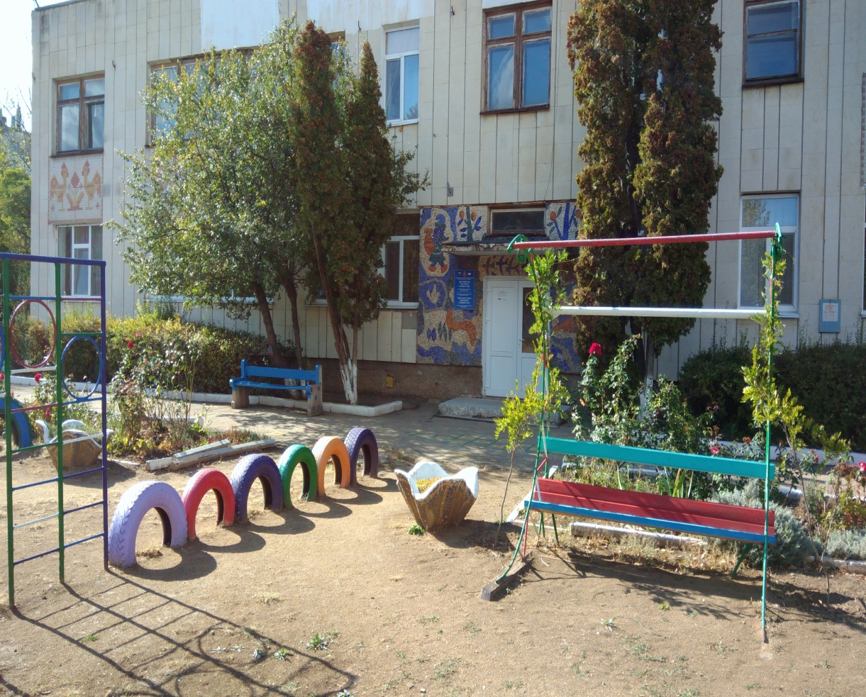
Муниципальное бюджетное детское общеобразовательное учреждение «Детский сад «Ласточка»
МБДОУ «Детский сад «Ласточка» с.Новый Сад» функционирует с 1972 года.
Заведующая - Скрипник Ирина Александровна.
Работу осуществляет 20 сотрудников , 14 из них - обслуживающий персонал и 6 педагогов, являющихся специалистами с высшим педагогическим образованием.
В учреждении работают три группы:
первая младшая,
средняя разновозрастная,
старшая разновозрастная,
в которых обучается и воспитывается 70 детей.
Адрес:
Республика Крым, Симферопольский р-н, с. Новый сад, квартал Цветочный, ст.15
Официальный сайт:
http://duz-lastochka.caduk.ru/

